Slide 1
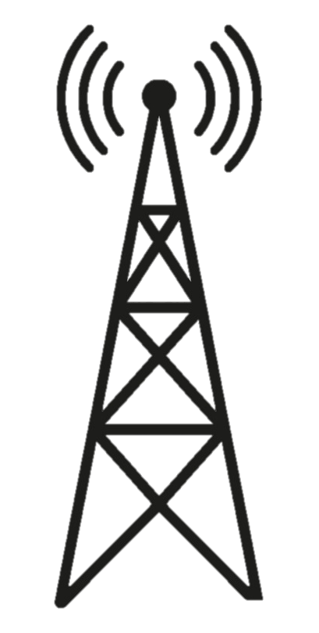
64QAM
16QAM
QPSK

